Slide 1
Škola u prirodi
Novi Vinodolski
Hostel
“Vila Rustica”
11.3.-14.3.2013.

Slide 2
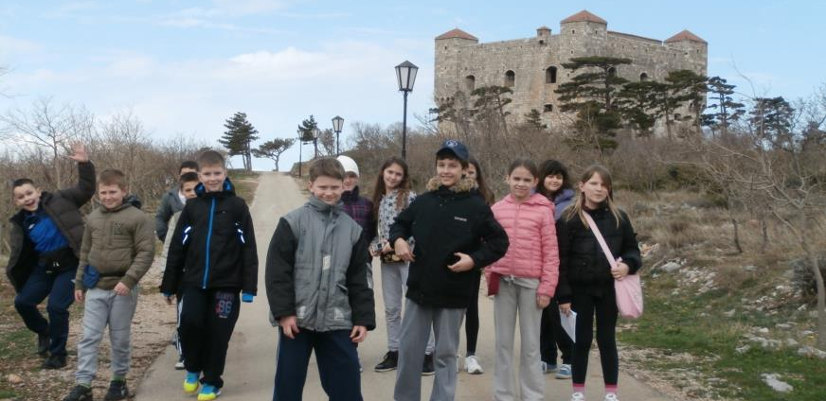
U Senju ispred kule Nehaj
Bez daška vjetra na uzvisini pokraj Senja.

Slide 3
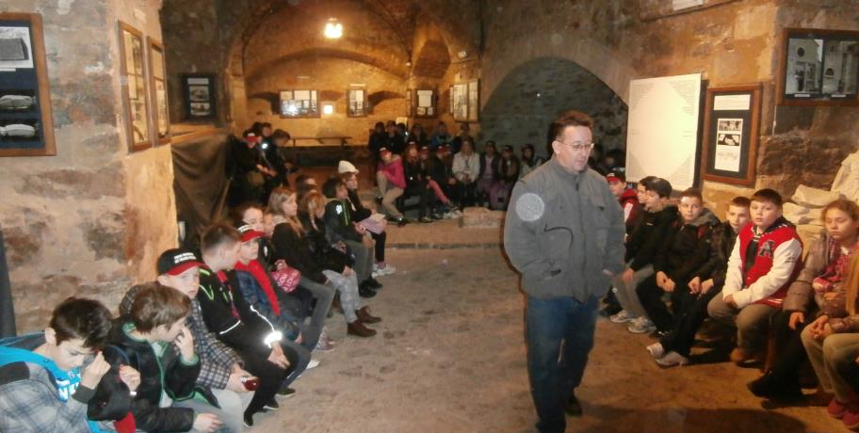
Turistički vodič nam je sve lijepo ispričao. Bilo je zanimljivo i poučno.

Slide 4
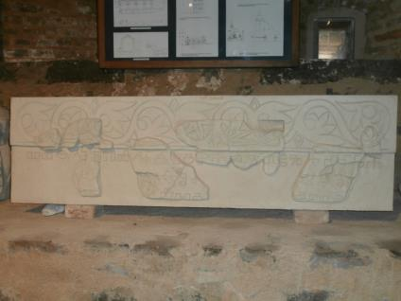
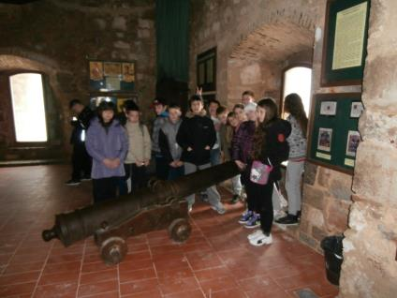
U kuli Nehaj
Vidjeli smo senjsku kamenu ploču s uklesanom uglatom glagoljicom.
Oduševio nas je stari željezni top na prvom katu kule.

Slide 5
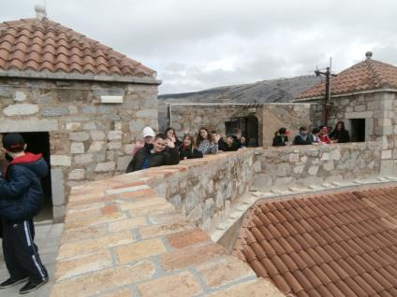
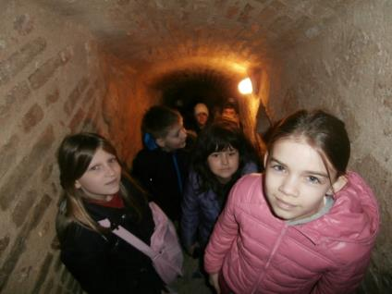
Kula Nehaj
A i na krovu kule nam je bilo zanimljivo.
Nije jednostavno bilo doći do krova.

Slide 6
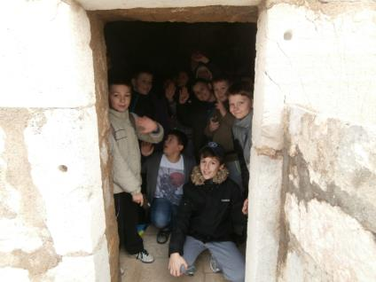
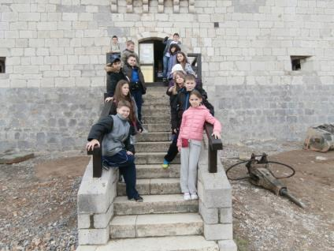
Kula Nehaj
Danas bi se bilo zanimljivo igrati u kuli, naročito sakrivati se u puškarnicama na vrhu krova.
Ovako izgleda ulazak u kulu čiji su zidovi debeli 2- 3 metra.

Slide 7
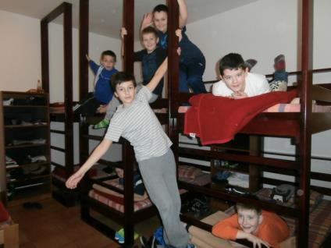
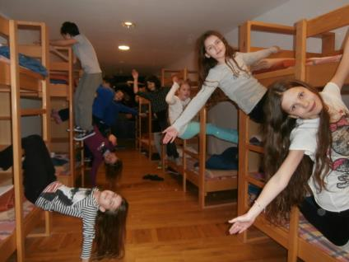
Novi Vinodolski
Dom crvenog križa
Konačno u sobi. Svi smo veseli kao ptice.
Cure su imale ogromnu sobu, pa su zato dečki radije boravili kod njih.

Slide 8
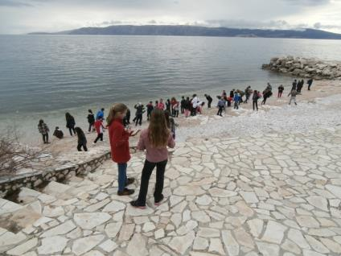
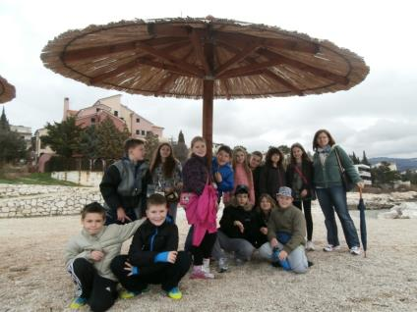
Ispred hostela
Konačno na plaži ispred vile.
Suncobrani su nas dobro štitili.

Slide 9
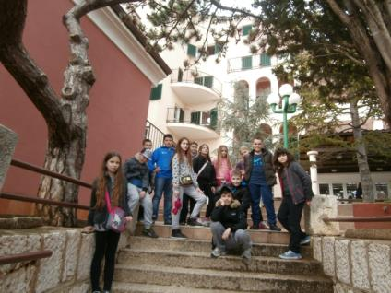
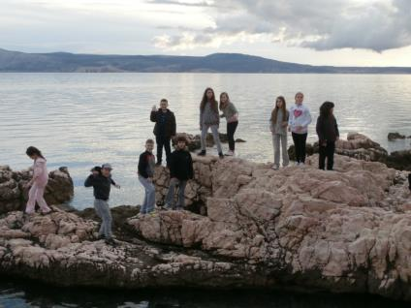
Ispred vile Rusrica
Na stepenicama naše vile.
Na ružičastim stijenama.

Slide 10
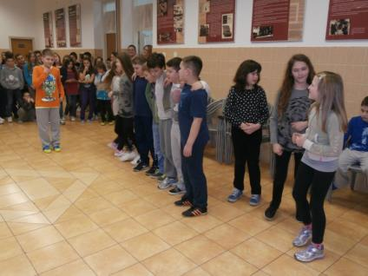
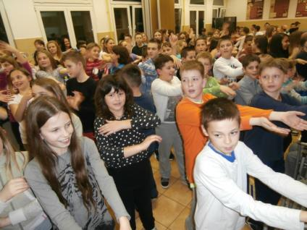
Događanja u velikoj dvorani hostela prve večeri
Predstavljanje našeg razreda s koreografijom i pjesmom “Sve su koke poludile.”
A zatim ludi ples kojeg su organizirale i vodile studentice.

Slide 11
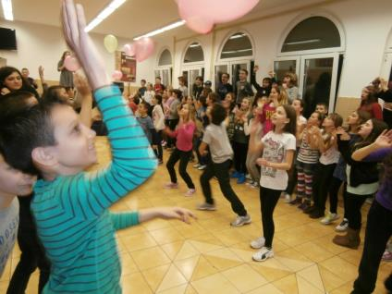
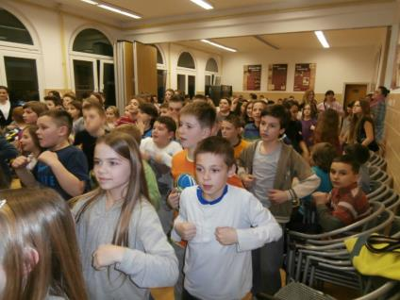
Događanja u velikoj dvorani hostela druge večeri
Ples s balonima...
… i bez balona. Više nitko iz razreda nije sjedio.

Slide 12
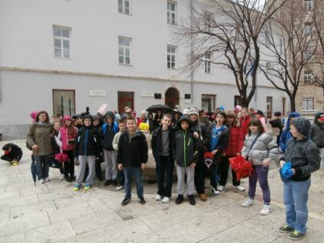
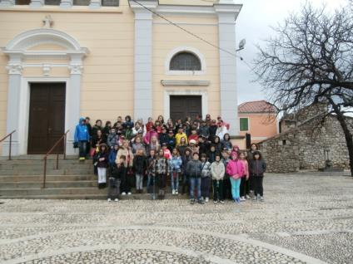
U centru grada
Ispred gradskog muzeja.
Ispred stolne crkve sv. Filipa i Jakova.

Slide 13
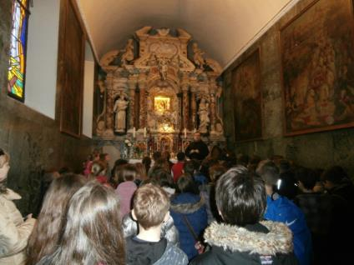
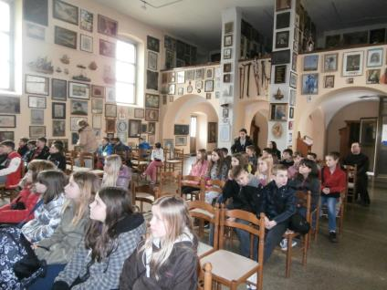
Na Trsatu
Ispred oltara Majke Božje Trsatske.
U kapeli zavjetnih darova.

Slide 14
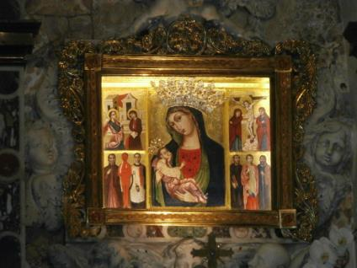
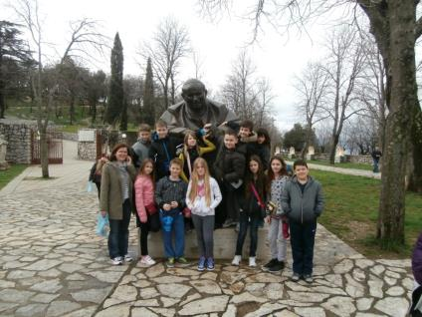
U trsatskom svetištu
Slika Majke Božje Trsatske na glavnom oltaru.
Ispred crkve s našim dragim papom Ivanom Pavlom II.

Slide 15
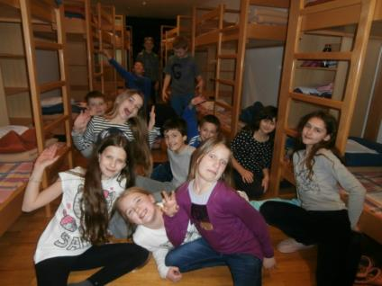
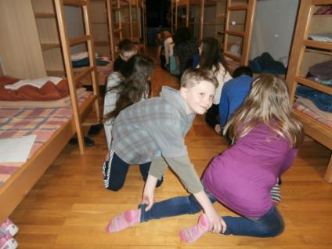
U sobi
Još malo ludiranja po sobi.
Soba je bila dovoljno velika i za ovakve pothvate.

Slide 16
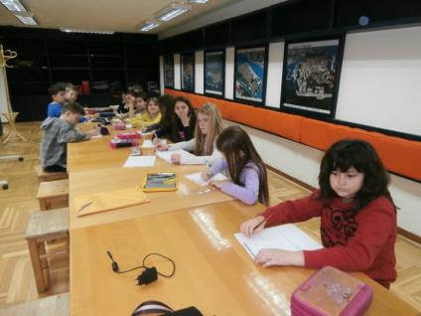
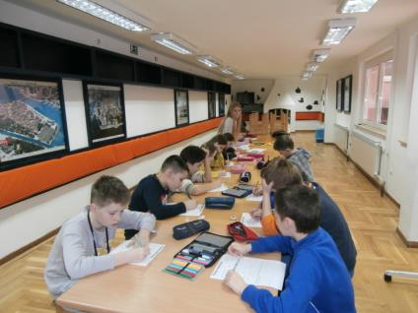
U učionici
Uh, ta matematika!
Trebalo je popuniti i dnevnik škole u prirodi.

Slide 17
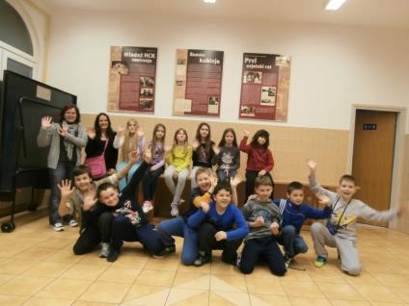
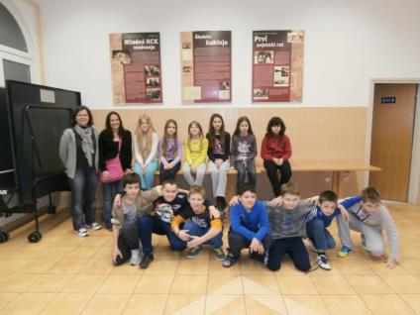
Radionice
“
Vjetrovi”, “Zaštićene životinje Jadrana”
“Ne rugaj se”
Bilo nam je zabavno i poučno.

Slide 18
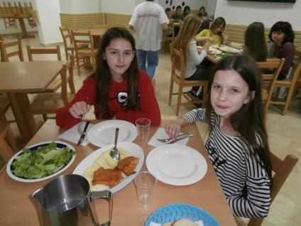
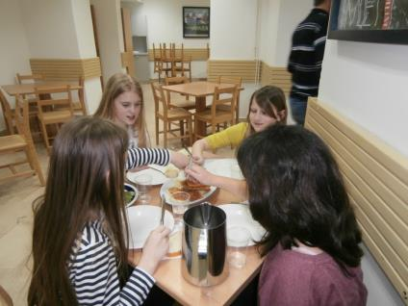
U blagovaonici
Hrana je bila izvrsna.
Toliko izvrsna da se tražilo još.

Slide 19
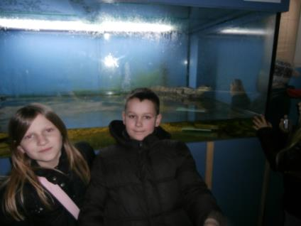
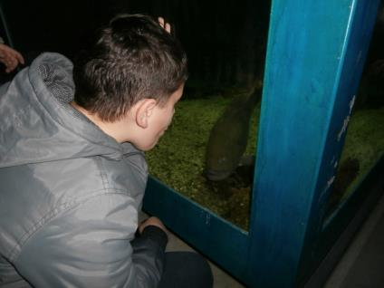
U Crikvenici
Našao se tu i jedan krokodilčić.
Tin se uspio sporazumijeti s ribicom.

Slide 20
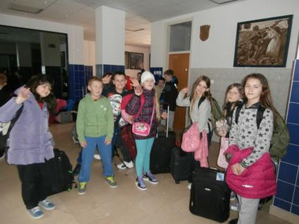
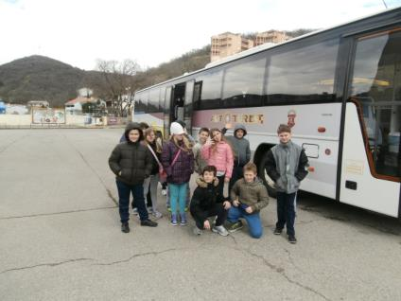
Povratak
Svemu lijepom jednom dođe kraj. Filipu se baš nije išlo kući.
Ali autobus je već čekao.

Slide 21
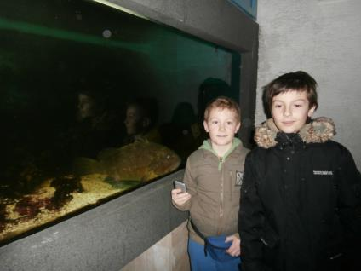
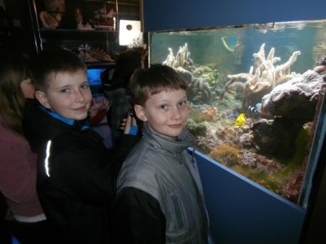
Crikvenica
Akvarium nas je sve zadivio.
Stvarno smo ostali zapanjeni.

Slide 22
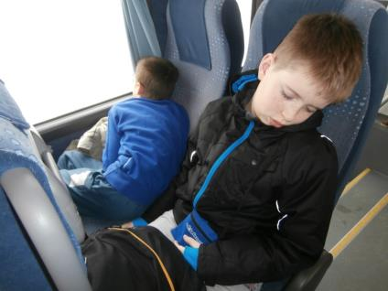
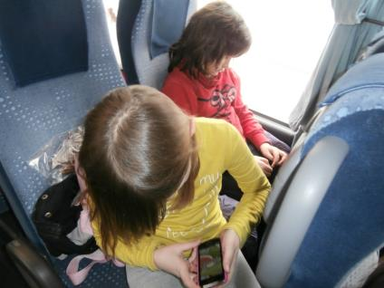
Povratak
Kad smo na kraju sjeli u autobus…
…svašta se događalo.

Slide 23
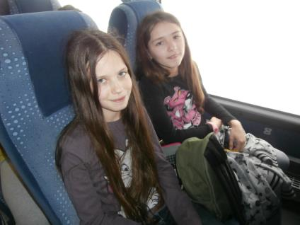
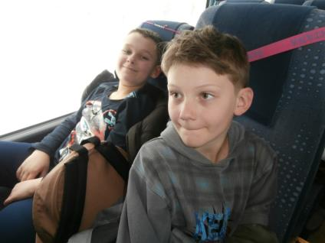
Povratak
Naše blizanke su izdržale.
Andrej i Dominik su uživali.

Slide 24
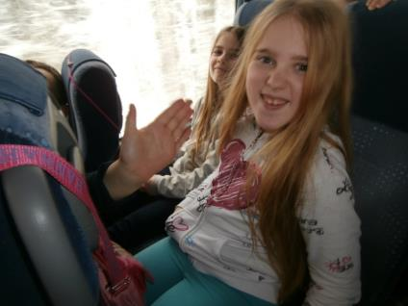
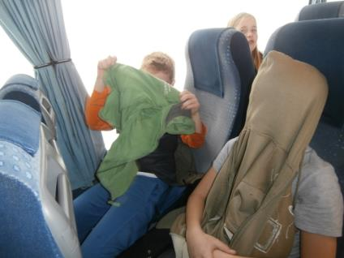
Povratak
Leona i Vanessa nisu mogle zaspati pored nestašne ruke.
Bilo je i onih koji se nisu htjeli fotografirati.

Slide 25
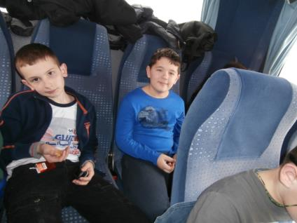
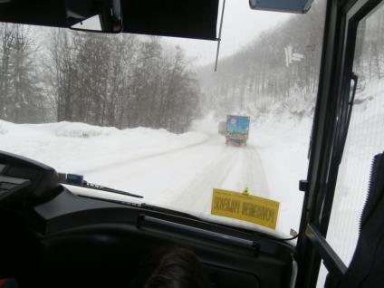
Povratak
Tin je radio društvo prijateljima iz V. Mlake.
Usprkos snježnom vremenu sretno smo doputovali.

Slide 26
Dojmovi
Bilo nam je izvrsno usprkos lošijem vremenu
Animatorice su bile zabavne
Jelo je bilo odlično
Radionice su bile zanimljive
Obožavali smo šetnje i igre na plaži
Sviđale su nam se sobe
Izlet na Trsat , obilazak gradskog muzeja i kule Nehaj te akvarijuma su bili pun pogodak

